Slide 2
重庆市医学会2021年男科学学术年会
暨第二届“镜”无止境泌尿论坛
专家课件录制操作指南

Slide 3
如需测试及录播，可提前联系直播间负责人预约时间
直播间 | 固定会议号 | 会议密码 | 负责人
直播间1 | 403 341 4663 | 123456 | 左涵 15823926583

Slide 4
一、录课软件下载
国际版客户端下载链接：https://zoom.us/download

Slide 5
二、课件录制方法

Slide 6
1、安装好录课软件后双击图标打开软件

Slide 7
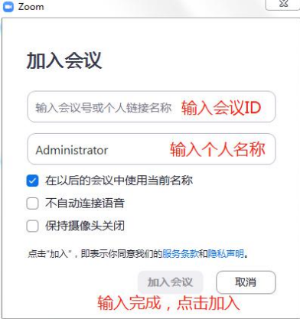
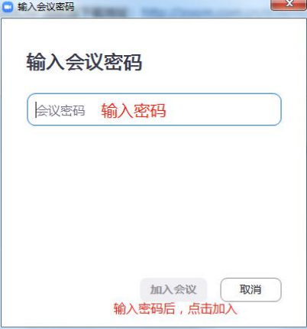
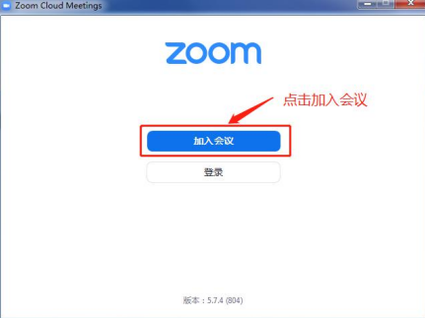
2、账户登录
会议ID： 会议密码：
（1）点击加入会议
（2）输入会议信息
（3）输入密码后，加入会议

Slide 8
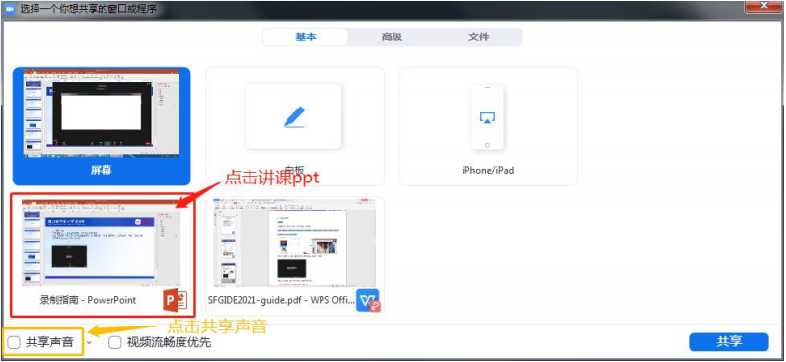
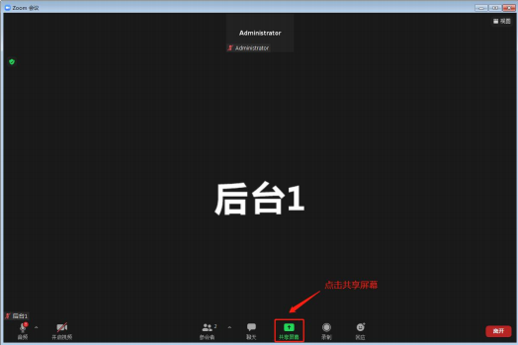
3、课件录制
（1）打开授课 ppt，进入会议界面，打开麦克风和视频。
（2）点击下方中间绿色图标【共享屏幕】—选择【屏幕】和【共享声音】—点击【共享】。
（3）完成上述步骤后，根据工作人员提示，开始进行录制。
（4）结束录制时，点击停止共享。

Slide 9
4、录制结束
录制结束后请勿离开，待工作人员保存好视频后，共享出来确认好后再退出。

Slide 10
说明：
1、报告模板：可在大会微官网“资料下载”处下载ppt模板
大会微官网网址：nke2021. medmeeting.org
2、感谢您对大会的支持，如有疑问，请您随时联系：左涵 15823926583

